Slide 1

TIPE : Mise en place d’un Data Center
Louis Bernon – PTSI2

Slide 2
Sommaire
Introduction
Systèmes existants
Notre système
Contrôle de la température
Éléments à refroidir
Choix de la méthode de refroidissement
Mesures
À venir
Conclusion

Slide 3
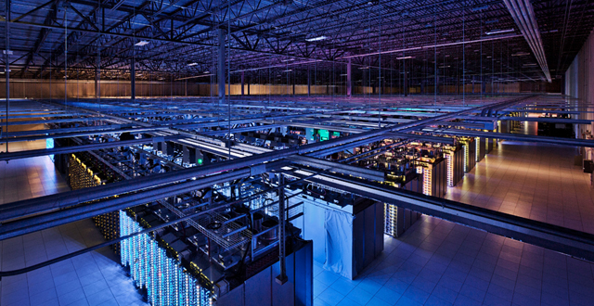
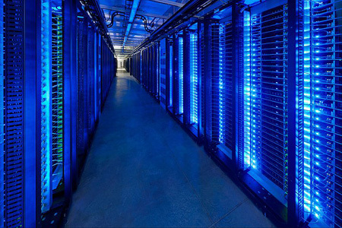
Introduction
Systèmes existants
Google
Facebook
Fonction : Traiter des données en quantité

Slide 4
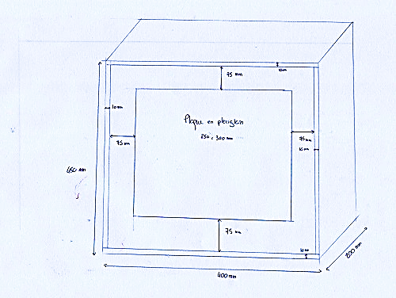
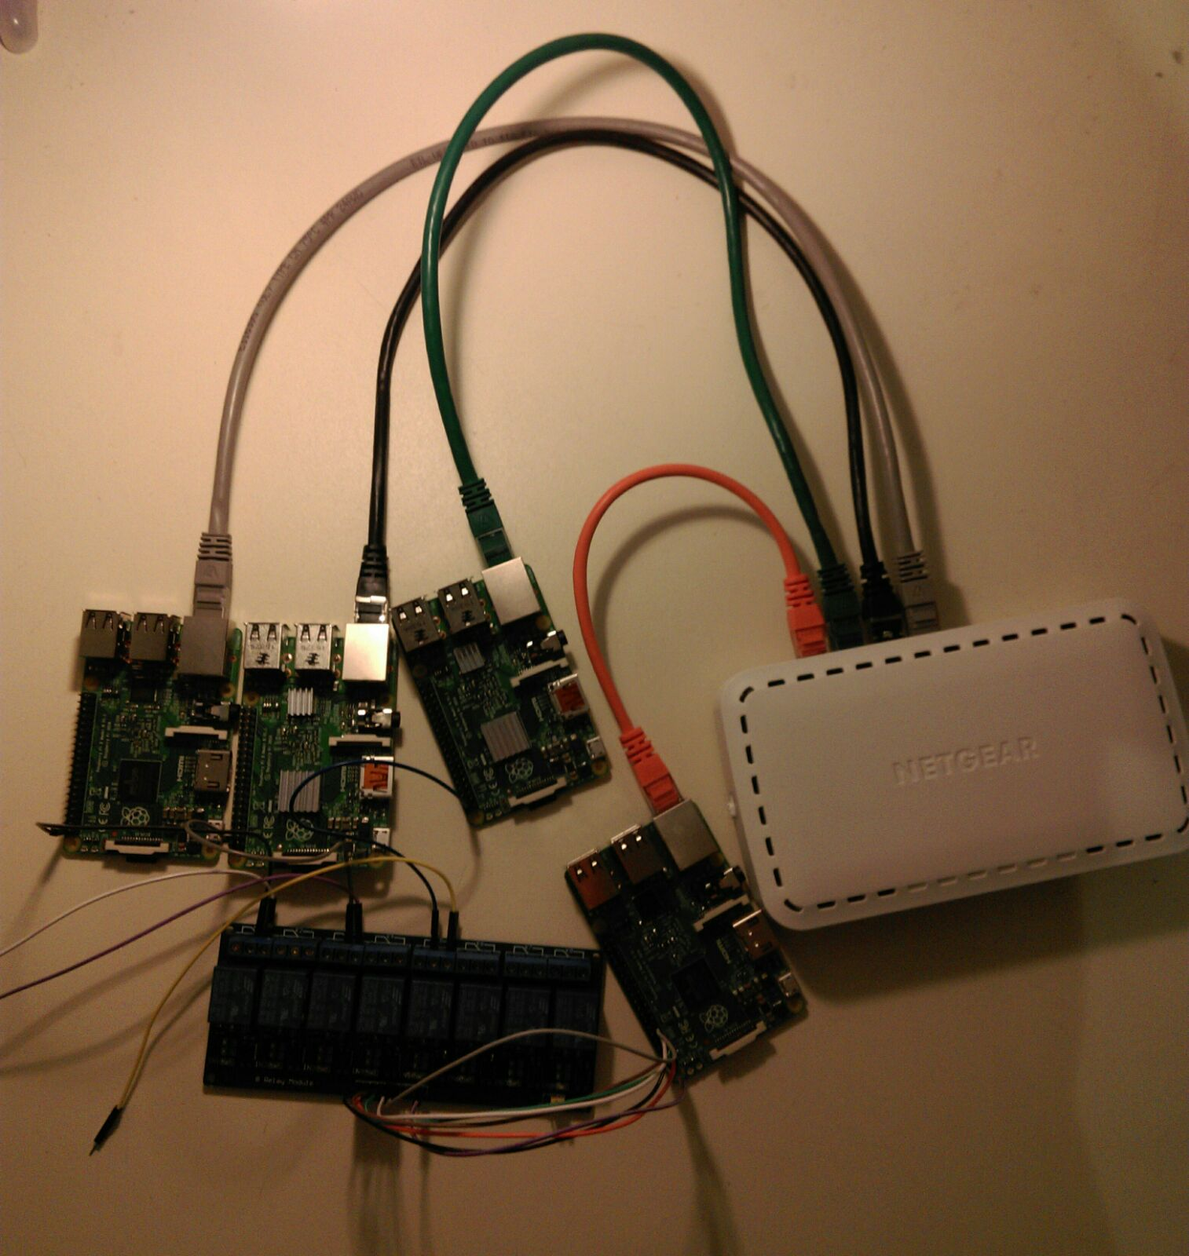
2. Notre système

Slide 5
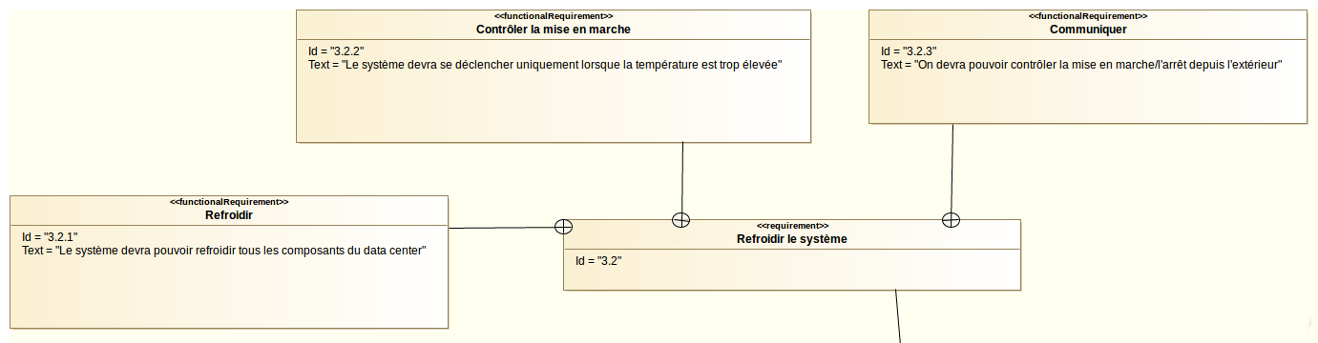
Problématique :
Comment gérer le refroidissement d’un data center ?

Slide 6
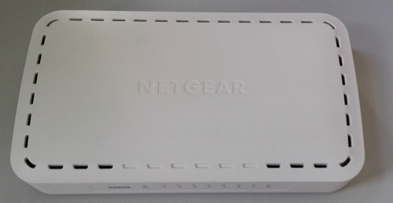
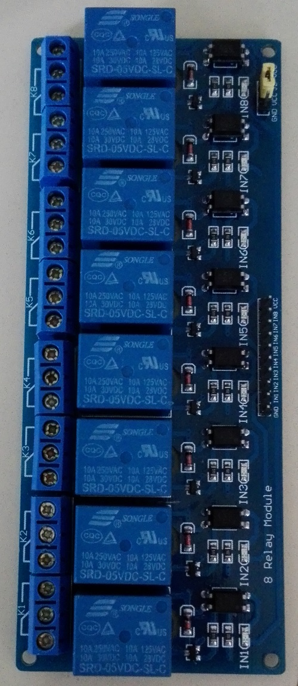
II. Contrôle de la température
Éléments à refroidir
Switch Ethernet
Relais
Raspberry pi (Rpi)

Slide 7
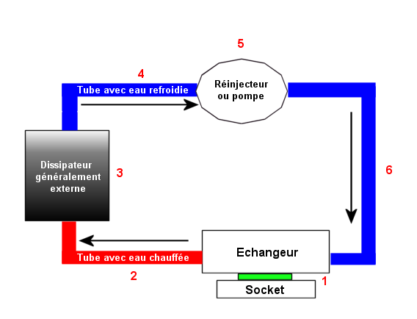
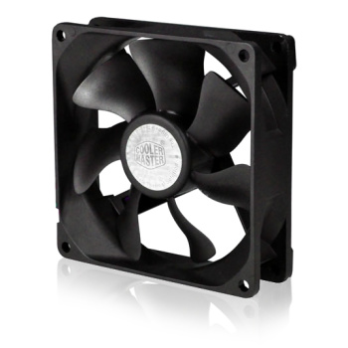
2. Choix de la méthode de refroidissement
Méthodes de refroidissement existants :
Watercooling
Ventilation
Inconvénients : -entretien
-encombrement
-coût
-consommation
Inconvénient : -peut être bruyant

Slide 8
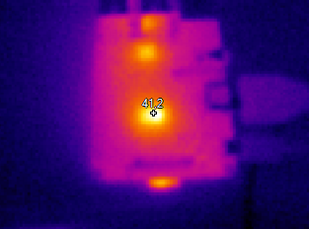
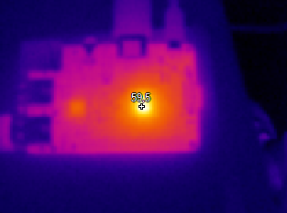
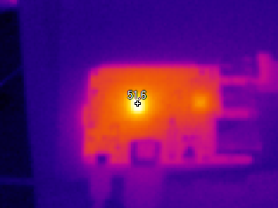
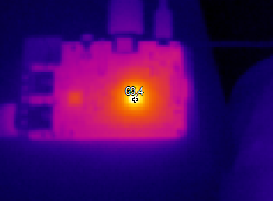
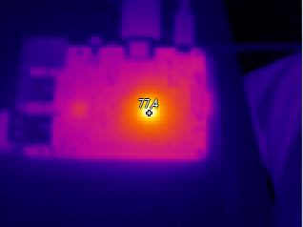
3. Mesures
Mesure de la température des cartes grâce à une caméra thermique Fluke lors de leur utilisation sans boîtier.
0%
25%
50%
75%
100%
Utilisation optimale : température ambiante.

Slide 9
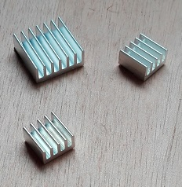
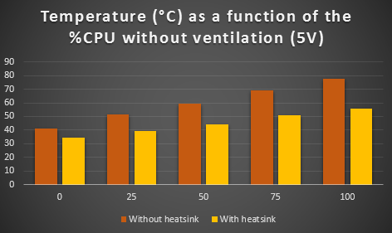
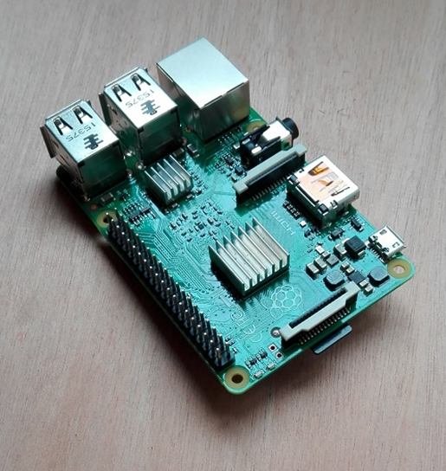
Utilisation de radiateurs (heatsinks) prévus spécialement pour les Rpis.

Slide 10
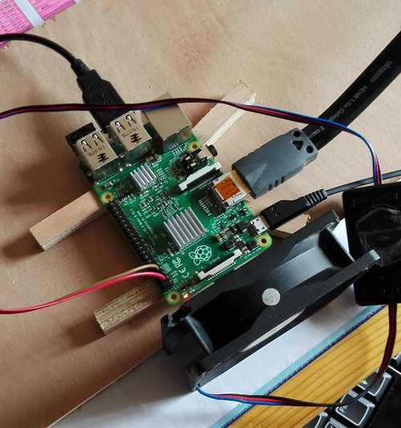
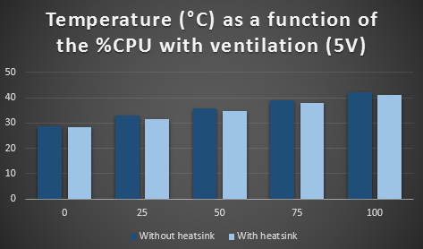
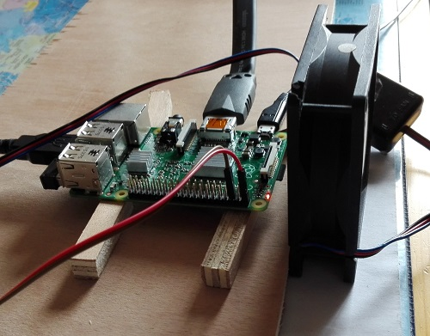
Mêmes mesures sur un RPi avec radiateur

Slide 11
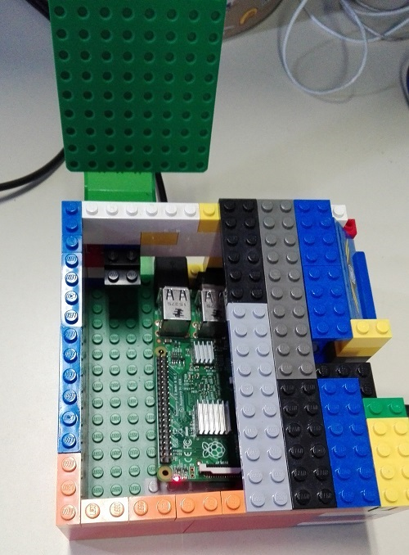
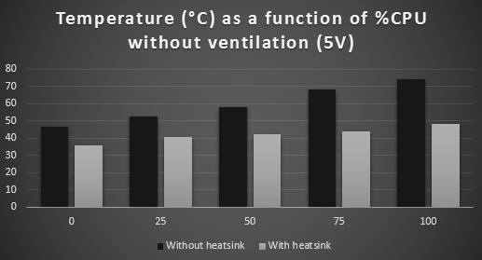
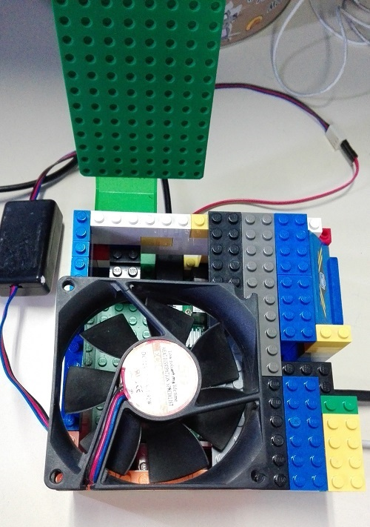
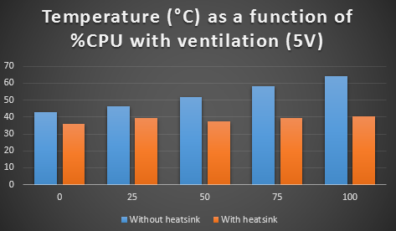
Utilisation finale des Rpis dans un boîtier.

Slide 12
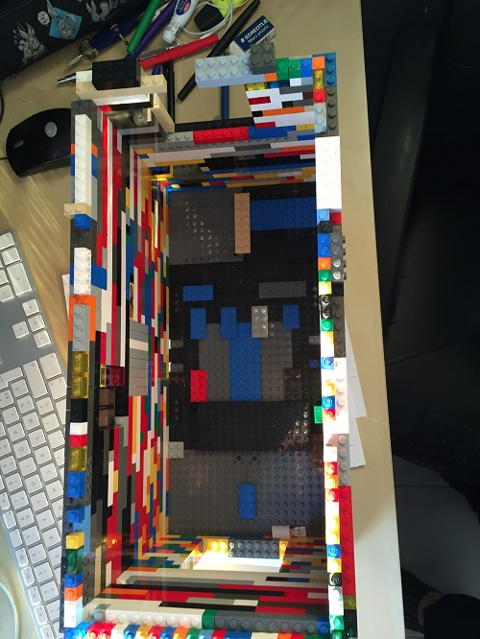
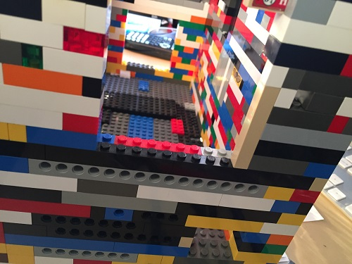
Boîte en lego permet de simuler le boîtier final
Avantages : -malléabilité
-solidité

Slide 13
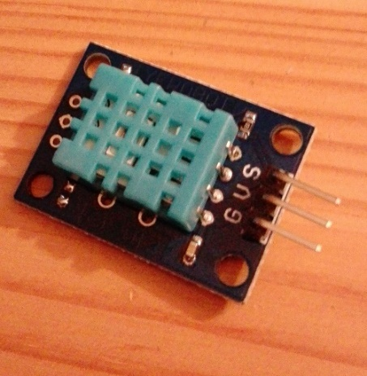
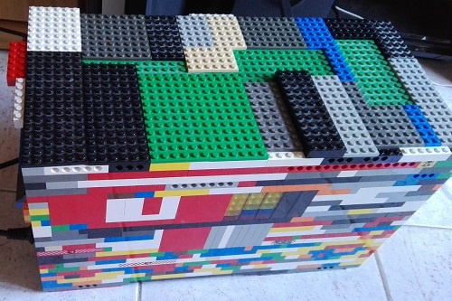
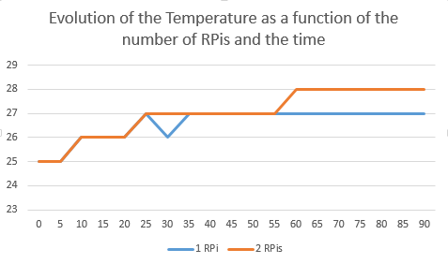
Mesure de l’évolution de la température dans la boîte fermée sans ventilation.
Utilisation d’un capteur de température DHT11.

Slide 14
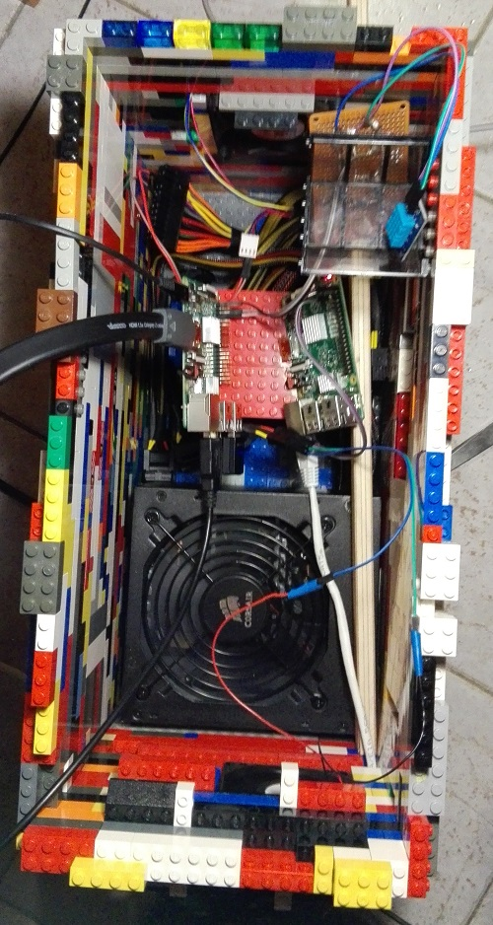
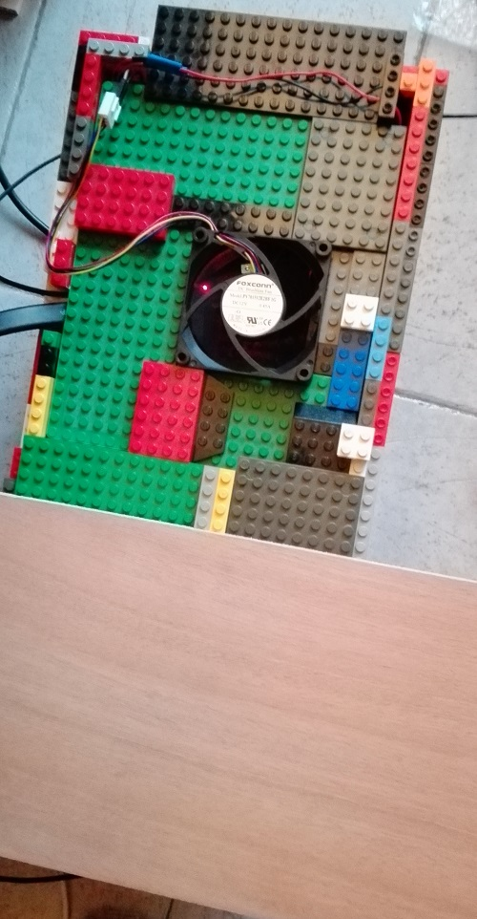
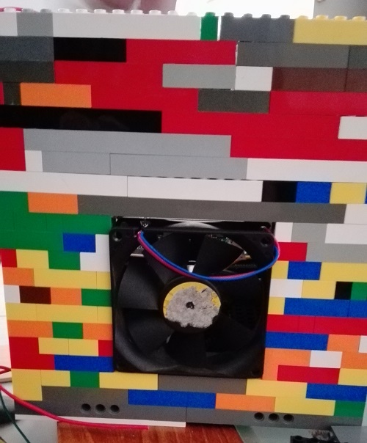
Mesure de la température des Rpis dans différentes dispositions

Slide 15
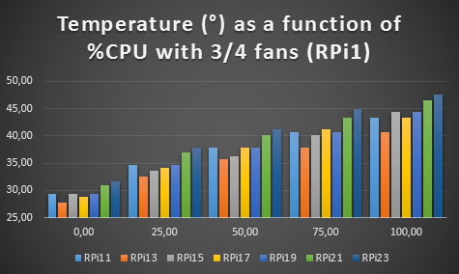
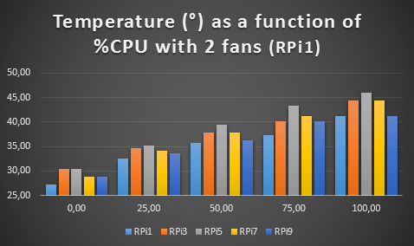
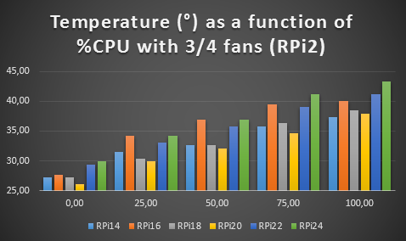
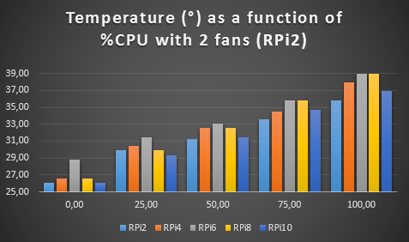

Slide 16
Meilleures dispositions : -RPi1/2 avec 2 ventilateurs
-RPi13 et RPi20 avec 3 ventilateurs
Meilleur refroidissement pour RPi1/2
2 ventilateurs
 | Conditions des tests | Utilisation finale
Volume boîtier (dm³) | 12,3 | 30
Nombre RPis | 2 | 5

Slide 17
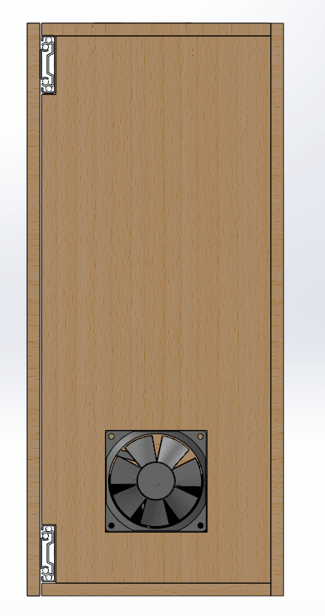
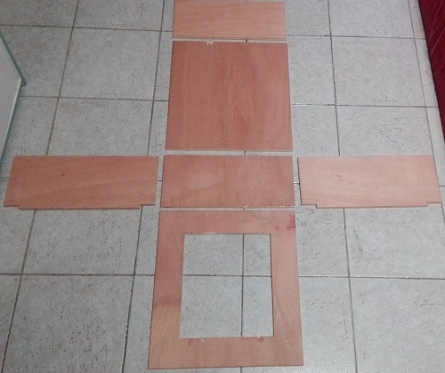
5. À venir
Tests grandeur nature
Mesure de la consommation des ventilateurs pour différentes tensions d’alimentation
Mesure du bruit dégagé par les Raspberry pis
Assemblage du boîtier

Slide 18
III. Conclusion
Détermination d’un moyen de refroidir le boîtier ainsi que ses composants
Il faut prendre en compte les autres facteurs (bruit, consommation)
Possible élargissement du data center

